Slide 1
PENGEMBANGAN BAHAN AJAR MATA KULIAH DESAIN OTOMOTIF MELALUI RE-IDENTIFIKASI KOMPETENSI & MASUKAN DUNIA INDUSTRI
BENI SETYA NUGRAHA, M.Pd
AMIR FATAH, M.Pd
MUHKAMAD WAKID, M.Eng

Slide 2
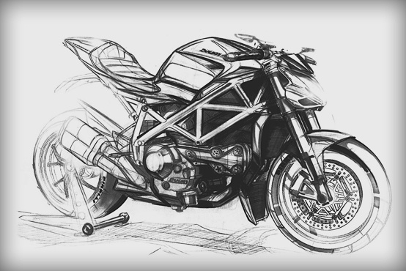
LATAR BELAKANG
Pertumbuhan industri otomotif nasional & dunia, 2011 → 1,6%
Konsumen semakin selektif & cerdas dalam memilih kendaraan → berbagai inovasi, terutama desain body
Review kurikulum Jurdiknik Otomotif FT UNY 2009 → M.K Desain Otomotif, 2 sks Praktek
SMK dapat merakit kendaraan → Guru SMK harus meningkatkan kompetensi desain kend.

Slide 3
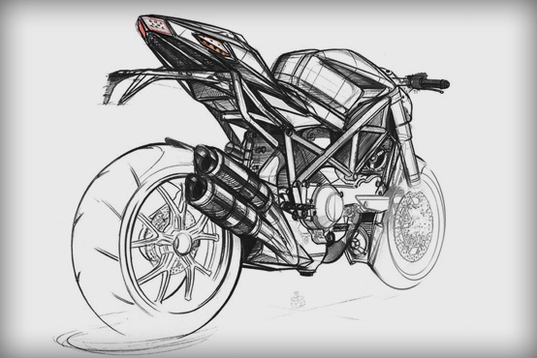
IDENTIFIKASI
Paradigma pengembangan kompetensi MK Desain (saat ini) → kelanjutan MK aplikasi komputer (Aplikasi ACAD 3D).
Pengembangan kompetensi desain kendaraan → sebatas telaah pustaka
Perlu identifikasi kebutuhan kompetensi desain di industri otomotif (riil).

Slide 4
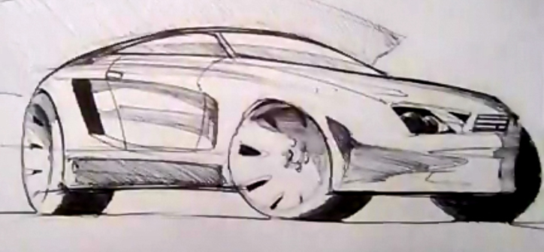
RUMUSAN dan TUJUAN
Kompetensi apa saja yang harus tercakup dalam mata kuliah Desain Otomotif?
Meningkatkan kualitas materi ajar, sesuai dengan kebutuhan industri otomotif

Slide 5
METODOLOGI
Penelitian ex-post-facto, deskriptif kuantitatif
Populasi : Industri karoseri se-DIY & Jateng.
2 + 9 = 11 (studi awal)
Instrumen Penelitian : Angket
Analisis Data : Deskriptif kuantitatif, prosentase jawaban & masukan Industri, sebagai analisis tingkat kepentingan suatu materi/kompetensi mata kuliah

Slide 6
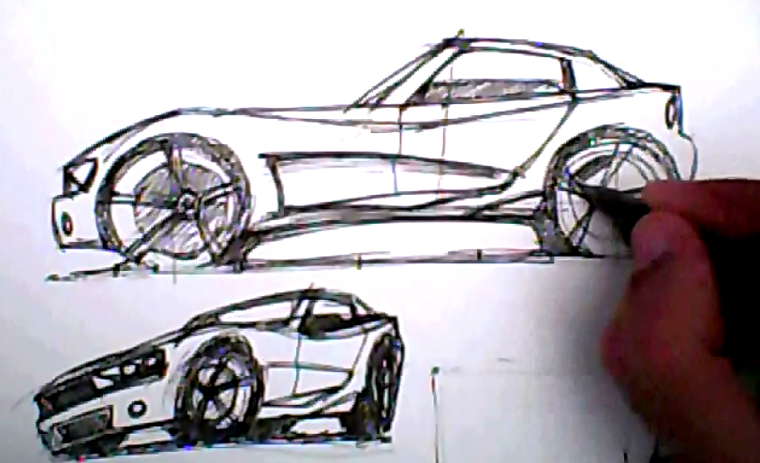
KOMPETENSI YANG DIKEMBANGKAN
Pembuatan bentuk kendaraan/komponen kendaraan :
Gambar sketsa (sketching)
Gambar teknik (drawing)
Gambar model 3D
Prototype/mock-up

